Slide 1
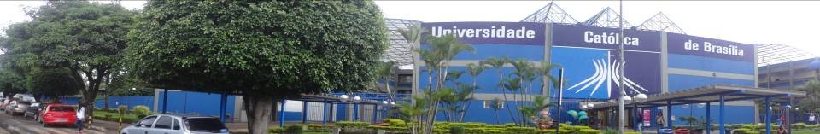

Universidade Católica de Brasília
Departamento de Medicina
Internato em Pediatria
Meningites
Interno Thales da Silva Antunes
Brasília, 11 de abril de 2014
www.paulomargotto.com.br

Slide 2
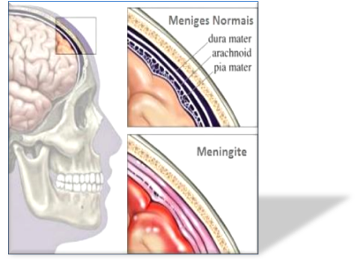
Meningite
Definição
inflamação das meninges.
Etiologia:
vírus
bactérias
fungos
parasitas
não-infecciosas.
Doença potencialmente grave:
quadros fulminantes, com óbito em poucas horas, mesmo com o tto adequado
etiologia viral geralmente quadros mais leves (< letalidade e sequelas).
Surtos e epidemias: etiologia viral e doença meningocócica.
Manifestações hemorrágicas: DD com febre maculosa, dengue etc.
(SES-MG, 2010)

Slide 3
Meningite bacteriana
Idade | Agente
RN | S. agalactiae, E. coli, K. pneumoniae, Lysteria
1-3m | Gram negativos, S. pneumoniae, H. influenzae e N. Meningitidis
3m – 5a | S. pneumoniae, N. meningitidis e H. influenzae B
> 5 anos | S. pneunoniae e N. meningitidis

Slide 4
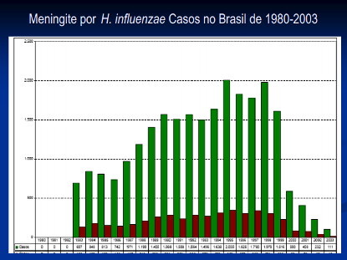
Meningite por H. influenzae
Agente: bacilo gram-negativo, capsulado, diferentes sorotipos (A, B, C, D, e F)
Incubação: 2 a 4 dias
Transmissibilidade: 24/48 horas após o inicio da terapêutica
Epidemiologia:
Distribuição universal
Alta incidência em crianças (< 1 ano; rara > 5 anos)
Vacina HIB (1999): redução significativa dos casos.
(MS, 2010)

Slide 5
Meningite por H. influenzae
Clínica:
Sinais clínicos iniciais inespecíficos (instabilidade térmica, desconforto respiratório, irritabilidade, letargia e recusa alimentar).
Início súbito de febre, cefaléia intensa, náuseas, vômitos e rigidez de nuca (Kernig e Brudzinski);
Lactentes raramente apresentam sinais meníngeos ou de hipertensão intracraniana (rigidez de nuca, convulsões e opistótono).
(MS, 2010)

Slide 6
Meningite por H. influenzae
Diagnóstico: confirmação laboratorial pelo LCR
Macroscopia: turvo, branco-leitoso ou xantocrômico
Bioquímica: de glicose e cloreto e de proteínas e leucocitose (neutrófilos).
Gram: bacilo gram-negativo pleomórfico
Cultura do LCR e do sangue
Exames indiretos: contra-imunoeletroforese cruzada e prova do látex (anti-Hib).
(MS, 2010)
Para cada 500 hemácias/mm³ no LCR (acidente de punção), subtrair um leucócito.
Imunodeprimidos, menigococcemia fulminante e por pneumococo: meningite sem aumento de celularidade.
Tumores no SNC e LES: aumentam a celularidade.
Glicorraquia: vírus da caxumba, herpes, arbovírus, cisticerco e fungos.
Há consumo de 3-4 mg/dL de glicose a cada hora após a colheita do LCR.
Sempre coletar glicemia concomitante à do LCR. Se for coletada depois, considerar glicorraquia < 50 mg/dl.
(SES-SP, 2003)

Slide 7
Contraindicações para a punção lombar
Pacientes sem estabilização hemodinâmica ou respira tória.
Discrasias sanguíneas: plaquetas <50000; CID; uso de anticoagulantes.
Presença de sinais focais: pupilas dilatadas ou não-reativas, anormalidades nos movimentos oculares ou no campo visual, monoplegias, hemiplegias.
História TCE.
Crises convulsivas de início recente (1 semana).
Nível de consciência moderada ou gravemente acometido.
Glasgow escore < 8.
Imunossupressão: AIDS, transplantes e imunossupressores.
Infecção no local da punção.
Alterações no CT: massas ou abscessos, hidrocefalia, edema cerebral difuso, herniação, desvios da linha média.

Slide 8
Meningite por H. influenzae
Tratamento:
Cloranfenicol (75 a 100mg/kg/dia, EV, até o máximo de 6g/dia, 6/6h) ou
Ceftriaxona (100mg/kg/dia, EV, até o máximo de 4g/dia, 12/12 horas)
Duração: 7 a 10 dias.
Corticoterapia associada (dexametasona)
Quimioprofilaxia: todos os contatos domiciliares se:
menores de 4 anos de idade (além do caso-índice) sem vacinação ou com esquema de vacinação incompleto.
Rifampicina por 4 dias (< 1 mês 10mg/kg/dia; 1mês a 10anos 20mg/kg/dia; adultos 600mg/dia).
Tratamento feito com Ceftriaxona e esquema vacinal completo para Hib: não é necessária quimioprofilaxia de alta do caso.
Prevenção: vacina contra H. Influenzae tipo b (Hib). Alta eficácia.
Esquema preconizado: 3 doses em menores de 1 ano, no 2º, 4º e 6º meses de vida.
(MS, 2010)
Notes:
Esquema de Dexametasona:
10 mg EV a cada 6 horas de dexametasona, durante 4 dias ou
0,15 mg por Kg por dia, fracionada de 6 em 6 horas
durante 4 dias ou
0,4 mg por kg a cada 12 horas, durante 2 dias

Slide 9
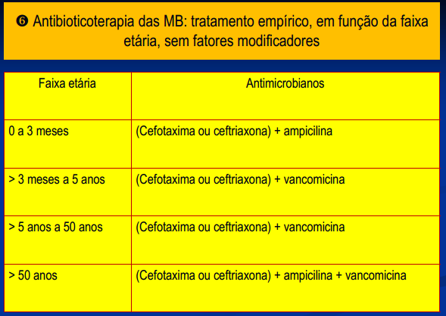
Meningite por H. influenzae

Slide 10
Doença meningocócica
Entidade clínica: diversas formas e prognósticos.
Benigna
febre e bacteremia, simulando infecção respiratória.
Meningococcemia
quadro grave
septicemia
petéquias, sufusões hemorrágicas
sem sinais e sintomas de meningite
sem alterações alterações no LCR que demonstrem invasão meníngea.
Meningite Menigocócica
com ou sem meningococcemia.
(MS, 2010)

Slide 11
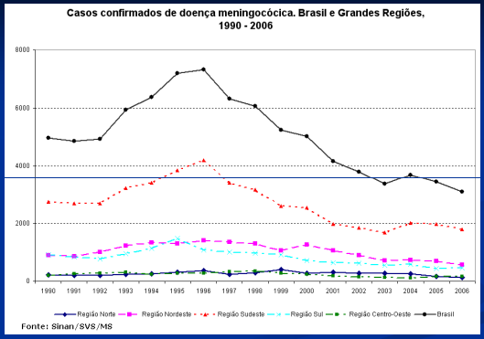
Doença meningocócica

Slide 12
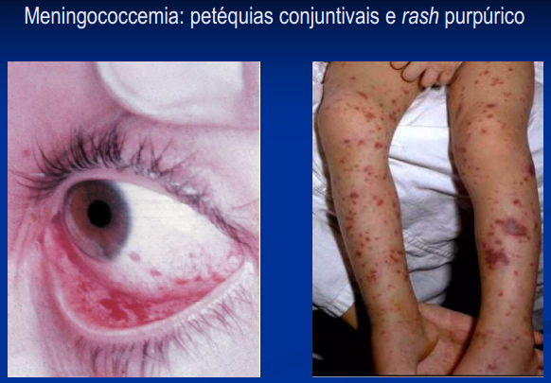
Menigococcemia

Slide 13
Meningite meningocócica
Agente
N. meningitidis (meningococo)
diplococos gram-negativo
Período de incubação: 2-10 dias
Transmissibilidade: até 24h após início do ATB.
Clínica
Início súbito de febre, cefaleia intensa, náuseas, vômitos e sinais meníngeos
Consciente, sonolento, torporoso ou coma
Delírio e coma: doença fulminante e sinais de choque séptico
Meningoencefalite: depressão sensorial profunda, sinais de irritação meníngea e compromentimento dos reflexos.
Lactentes: sem sinais de irritação meníngea (febre, irritabilidade ou agitação, grito meníngeo e recusa alimentar, acompanhados ou não de vômitos, convulsões e abaulamento da fontanela).
(MS, 2010)

Slide 14
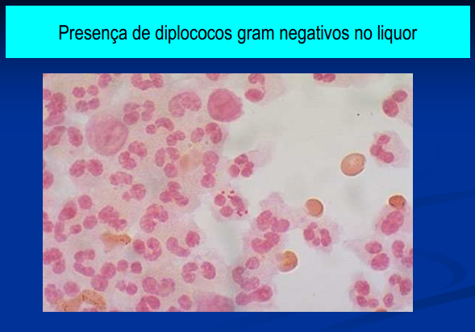
Meningite meningocócica

Slide 15
Meningite meningocócica
Diagnóstico: confirmação laboratorial (LCR)
Aspecto turvo, leitoso ou xantocrômico.
Redução da glicose (< 50% a do LCR) e cloretos
Elevação de proteínas (acima de 100mg/dl)
Leucocitose (predominando neutrófilos).
Contra-imunoeletroforese reagente
Cultura LCR ou sangue: crescimento de N. meningitidis
Meningococcemia: cultura positiva do raspado das lesões.
Tratamento:
Penicilina Cristalina (300 a 500 mil UI/kg/dia; máxima de 24.000.000UI/dia, IV, 3/3h ou 4/4h, por 7 a 10 dias) + Ampicilina (200 a 400mg/kg/dia, até no máximo de 15 g/dia, IV, 4/4h ou 6/6h, por 7 a 10 dias).
Em casos de alergia, usar Cloranfenicol (50 a 100mg/kg/dia, IV, 6/6 horas).
Quimioprofilaxia: contatos íntimos do doente (Rifampicina).
Quimioprofilaxia de alta (exceto se tratamento com Ceftriaxone).
(MS, 2010)

Slide 16
Meningite meningocócica
Complicações:
necroses profundas com perda de tecido nas áreas externas
surdez
artrite
miocardite
pericardite
paralisias e paresias
abscesso cerebral
hidrocefalia
É a meningite de maior importância para a saúde pública, por apresentar sob a forma de ondas epidêmicas que podem durar de 2 a 5 anos.
No período de 2000 a 2007, foram detectados 22 surtos de Doença Meningocócica no Brasil, um pelo sorotipo B e os demais pelo sorotipo C, que atualmente são os sorotipos circulantes.
(MS, 2010)

Slide 17
Meningite tuberculosa
É uma das complicações mais graves da TB.
Agente: M. tuberculosis
Não é transmissível (exceto se associada a TB pulmonar bacilífera).
Risco elevado nos primeiros anos de vida, muito baixo na idade escolar, voltando a se elevar na adolescência e no início da idade adulta.
Quadro clínico insidioso, evolução lenta (de semanas a meses).
(MS, 2010)
Estágio I
1-2 semanas, sintomas inespecíficos.
Estágio II
Persistência dos sintomas sistêmicos e surgimento das evidências de dano cerebral (paresias, plegias, estrabismo, ptose palpebral, irritação meníngea e HIC).
Estágio III
Surgimento de déficit neurológico focal, opistótono, rigidez de nuca, alterações do ritmo cardíaco e respiratório, além de perturbações da consciência.

Slide 18
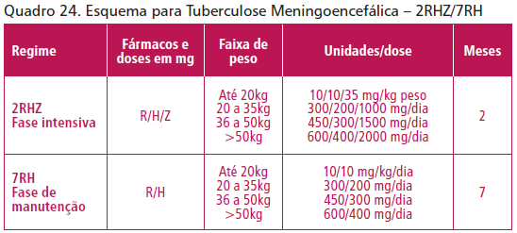
Meningite tuberculosa
Diagnóstico: análise do LCR
Límpido ou xantocrômico
Predomínio inicial de PMN, seguido por linfócitos
Glicose < 40 mg/dL
Ptn aumentam gradativamente
Cloreto reduzido
Baciloscopia e cultura positivas.
Tratamento
Se > 10 anos: 2RHZE/7RH.
Recomenda-se o uso de corticosteróides (prednisona 1-2 mg/kg, máximo de 30mg/dia).
A vacinação com BCG reduz a incidência das formas graves de Tuberculose.
(MS, 2010)

Slide 19
Meningites virais
Meningites assépticas ou serosas.
Agentes:
Enterovírus (Echovirus e Coxsackievirus)
Vírus do Sarampo, da caxumba, da coriomeningite linfocítica, HIV-1
Grupo herpes (HSV tipo 1 e 2, Varicela zoster, Epstein-Barr e CMV).
Clínica:
Cefaleia intensa, fotofobia, rigidez de nuca, febre, náuseas, vômitos e febre.
Enterovírus: associação a manifestações respiratórias, mialgia e erupção cutânea.
EF: bom estado geral do paciente e a presença de sinais de irritação meníngea.
Evolução rápida e benigna, sem complicações (exceto em imunodeficientes).
(MS, 2010)
(MS, 2010)

Slide 20
Meningites virais
Diagnóstico
A história clínica e epidemiológica pode orientar o diagnóstico etiológico (caxumba, sarampo, varicela, etc).
LCR:
Límpido, incolor ou opalescente
Glicose e cloreto normais
PTN ligeiramente elevada
Celularidade aumentada com predomínio de linfócitos (início PMN)
Culturas: ausência de bactérias.
Tratamento:
Suporte, com adequada avaliação e monitoramento clínico.
Casos graves como herpética, pode-se usar o Aciclovir EV;
Na caxumba, a globulina hiperimune pode reduzir a incidência de orquite, porém não melhora a síndrome neurológica.
(MS, 2010)

Slide 21
Bibliografia
Ministério da saúde. Doenças infecciosas e parasitárias: guia de bolso. 8º edição. Brasília, DF. 2010. 444p.
Secretaria de estado de saúde de São Paulo. Meningites: Manual de Instruções - Critérios de Confirmação e Classificação. Março, 2003.
Secretaria de Estado de Saúde de Minas Gerais. Protocolo de vigilância epidemiológica de meningites: notificação e investigação. 3º ed. Belo Horizonte, janeiro 2013.

